Slide 1
Biopaliva
Klára Janečková

Slide 2
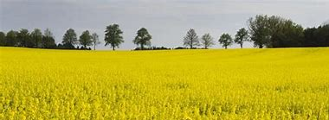
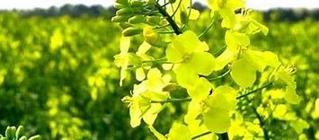
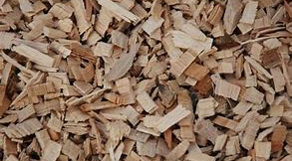
Hlavní info
Cílená výroba
Biomasa + biologický odpad
Chemická energie-spalování
Elektřina pomocí palivových článků
Švédsko a Finsko
Společná zemědělská politika
Přechod zemědělství na biopaliva

Slide 3
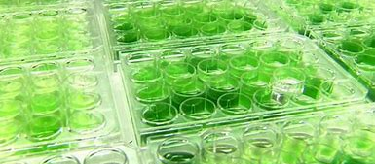
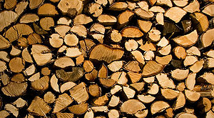
Rozdělení dle skupenství
1. generace
Dřevo, sláma, seno
2. generace
Alkoholová biopaliva
3. generace
Bioplyn, dřevoplyn, vodík

Slide 4
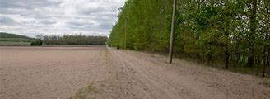
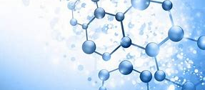
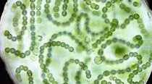
Rozdělení dle generací
1. generace
polysacharidy
Mohou konkurovat
2. generace
Lignocelulozové zbytky
Zbytková biomasa
3. generace
Mikroorganismy
Průběžná sklizeň
4.generace
Neobdělávatelná půda
Destrukce biomasy

Slide 5
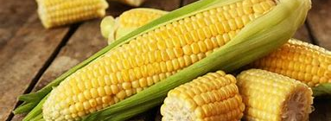
Využívání biopaliv
+
Šetrná produkce při vhodném výběru plodin
Ochrana biologické rozmanitosti
Dávivec černý – nenáročný na půdu + nekonkuruje plodinám, ale spíš doplňuje
-
Ovzduší – emise, ozónová vrstva
Vliv na vodu
Vliv na biodiverzitu
Náročnost na přírodní zdroje a půdu
Neefektivita
Není alternativna k ropě/naftě

Slide 6
Děkuji za pozornost

